Slide 1
进度报告二
季圣鹏

Slide 2
代码实现的话是以DARTS和PROXYLESSNAS为基础（FBNET）
三个任务并没有本质差别，输入读取和Embedding层，我们考虑的是读取成图片的格式(32，32，3)（现在做的是文本类型编码）
流量分类直接用谢博的
UNSW数据集（崔楚鹏学长的原始数据，跑一遍）
DGA良性已获得top10000，100000，1000000
DGA恶意已获得（360实验室有些更新比较快的家族只有一天的）

Slide 3
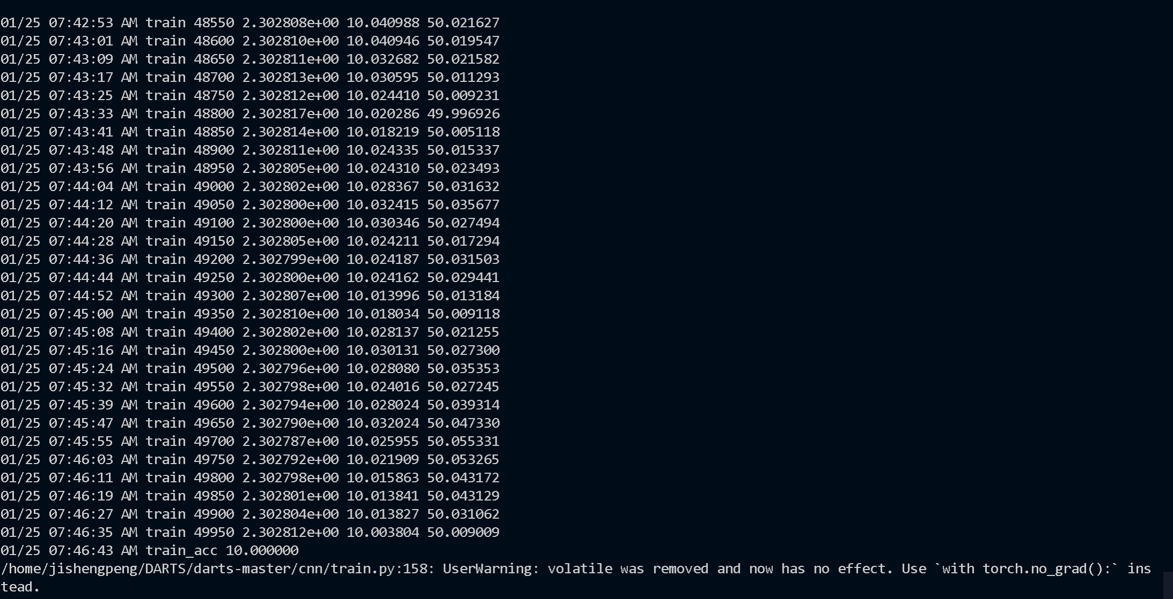
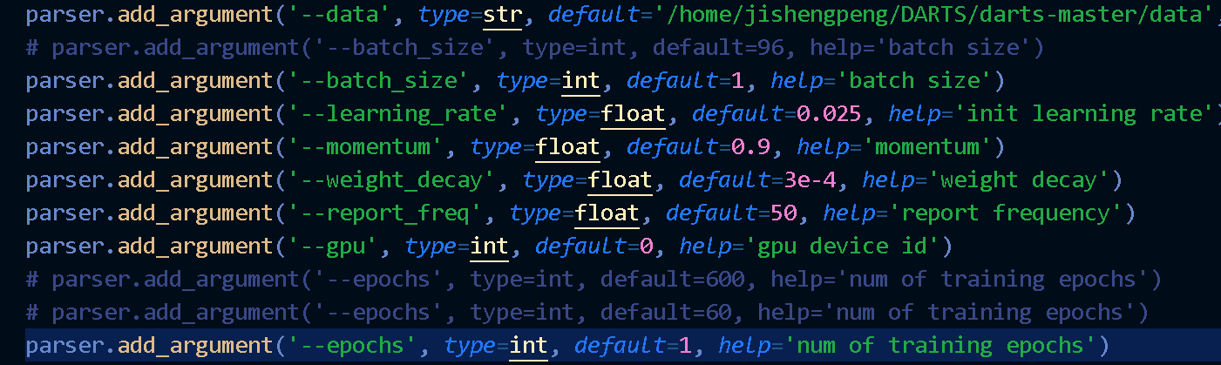
DARTS-CIFAR10-服务器单核GPU
batch_size=1,epoch=1,cnn,cell=7,layer=20
两小时训练集准确率10%

Slide 4
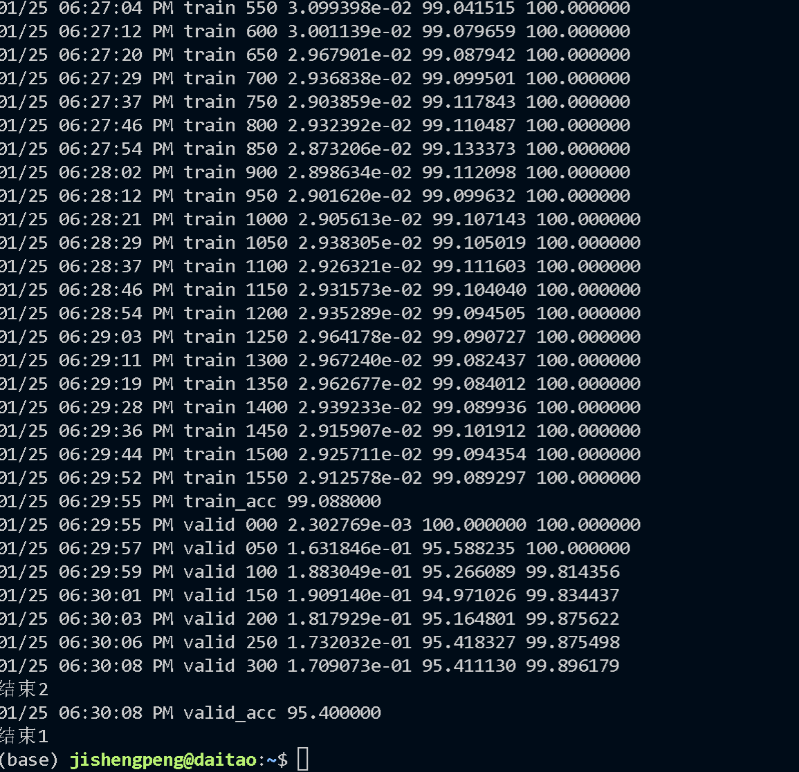
DARTS-CIFAR10-服务器单核GPU
batch_size=32,epoch=100,cnn,cell=7,layer=20
一天后训练集准确率99.1%，验证集准确率95.4%

Slide 5
DARTS-CIFAR10-服务器单核GPU（局限性）
DARTS的代码改一改可以应用到我们的任务上（代码基本ok）
Batch_size不能调太大，会造成内存爆炸
硬件不可微指标没有
搜索单元cell固定
在较大的图像类数据集ImageNET上结果会下降
无RNN+CNN的结构（现在的论文中都没有）

Slide 6
Continue...
将三个任务数据输入和Embedding部分完成
继续调参能够得到DARTS的结果
PROXYLESSNAS代码应用上去（还有BUG还在调）
寻找一些latency更容易实现的代码

